Slide 1

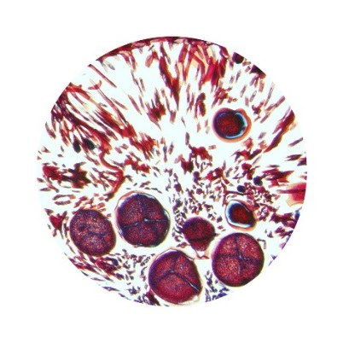
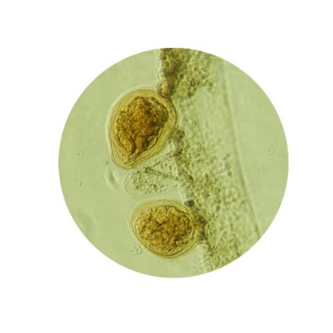
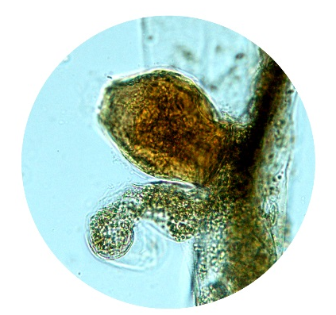
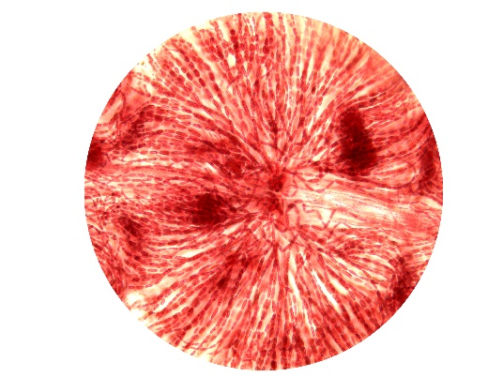
Cvičení číslo 2
Heterokontní řasy a ruduchy oddělení Heterokontophyta a Rhodophyta
Fylogeneze a diverzita rostlin-cvičení
část sinice a řasy

Slide 2

Oddělení Heterokontophyta
Pleuronematický bičík (pohybový)
Akronematický bičík
Chromatofory se 4 membránami
Chlorofyl a, c
Fukoxantin, vaucheriaxantin
Olej, polyfosfátová zrnka – volutin
Třídy, které budeme pozorovat v tomto cvičení:
Chrysophyceae
Xanthophyceae
Phaeophyceae
Bacillariophyceae

Slide 3
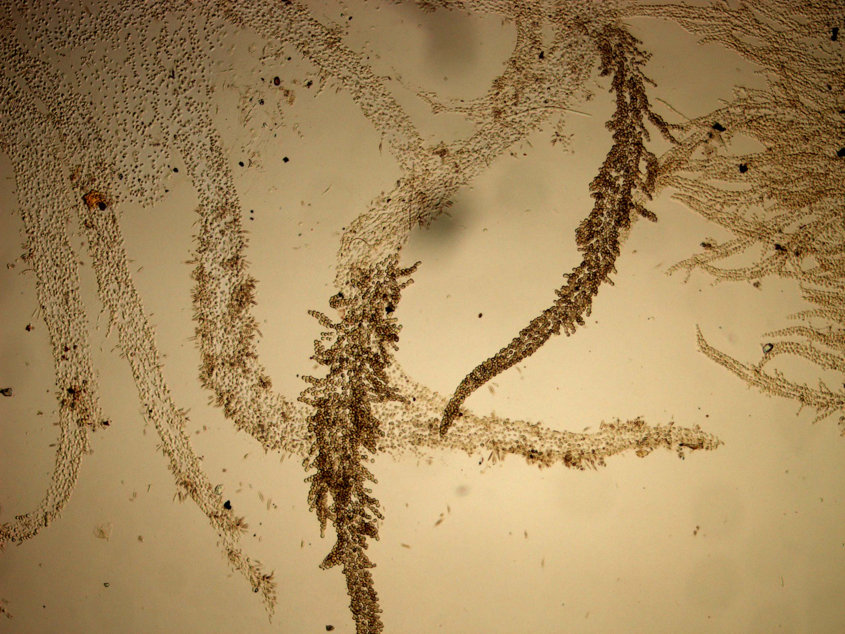
Hydrurus foetidus
Třída Chrysophyceae (zlativky)
Zvětšení 100x
Kapsální stélka

Slide 4
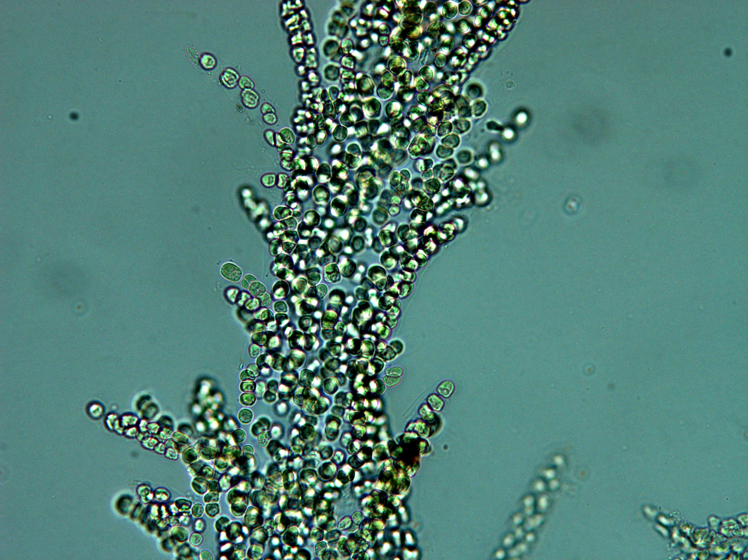
vegetativní buňky
Hydrurus foetidus
Třída Chrysophyceae (zlativky)
Zvětšení 400x
Kapsální stélka, vegetativní buňky

Slide 5
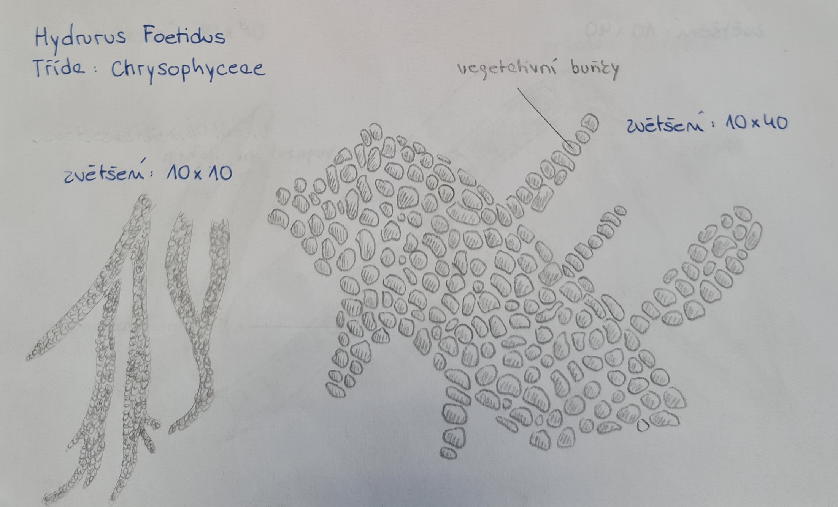

Slide 6
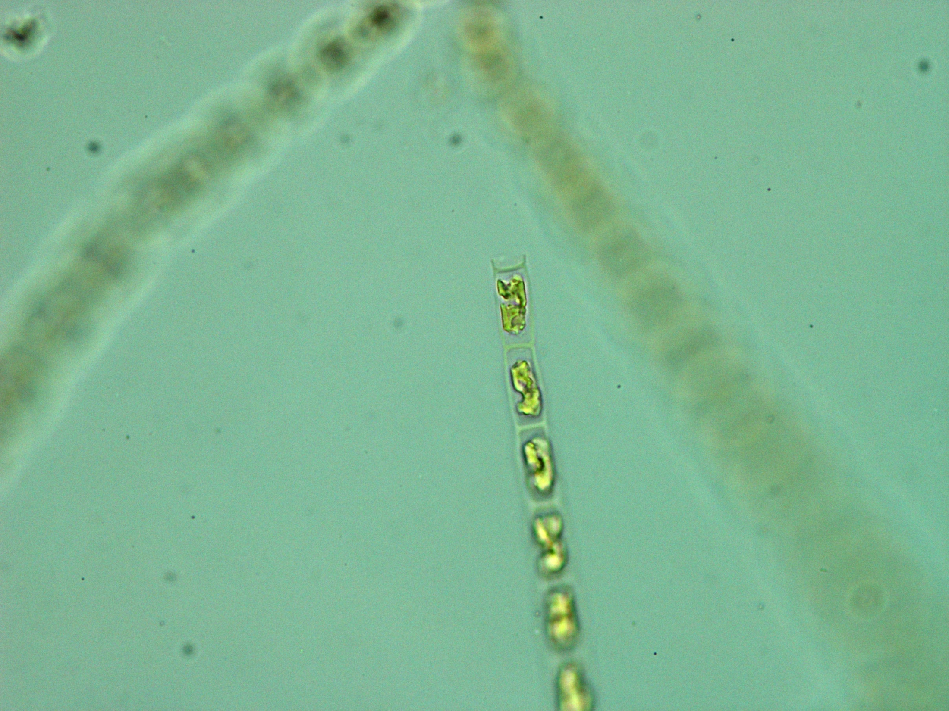
Tribonema sp
Třída Xanthophyceae
Zvětšení 400x
Vegetativní vlákno, H-kus

Slide 7
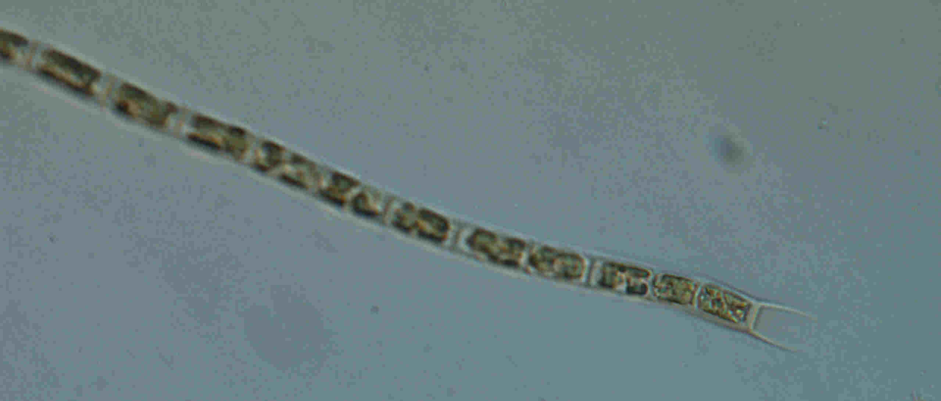
H-kus
Tribonema sp
Třída Xanthophyceae
Zvětšení 400x
Vegetativní vlákno, H-kus

Slide 8
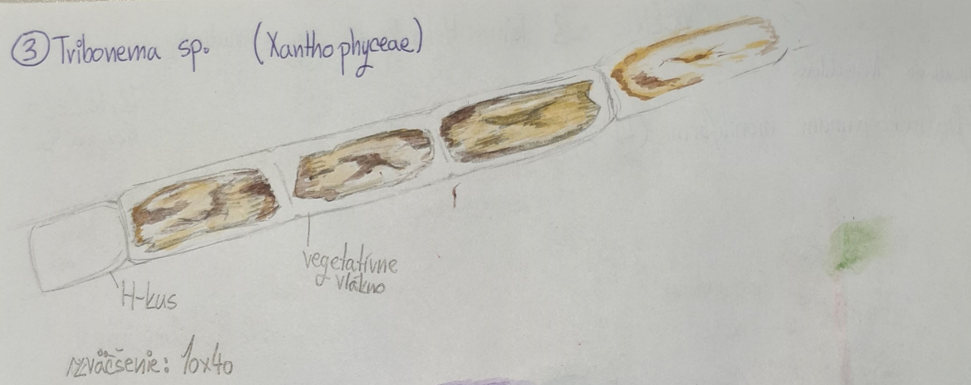
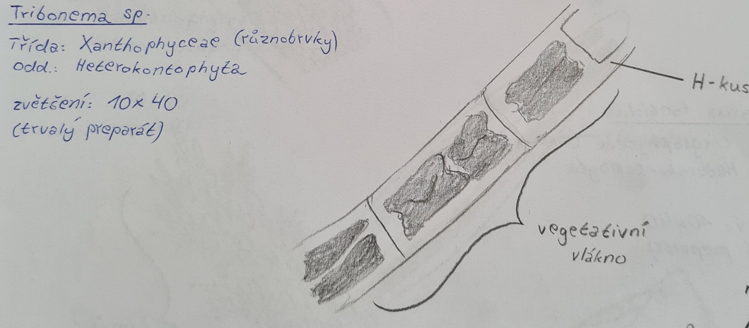

Slide 9
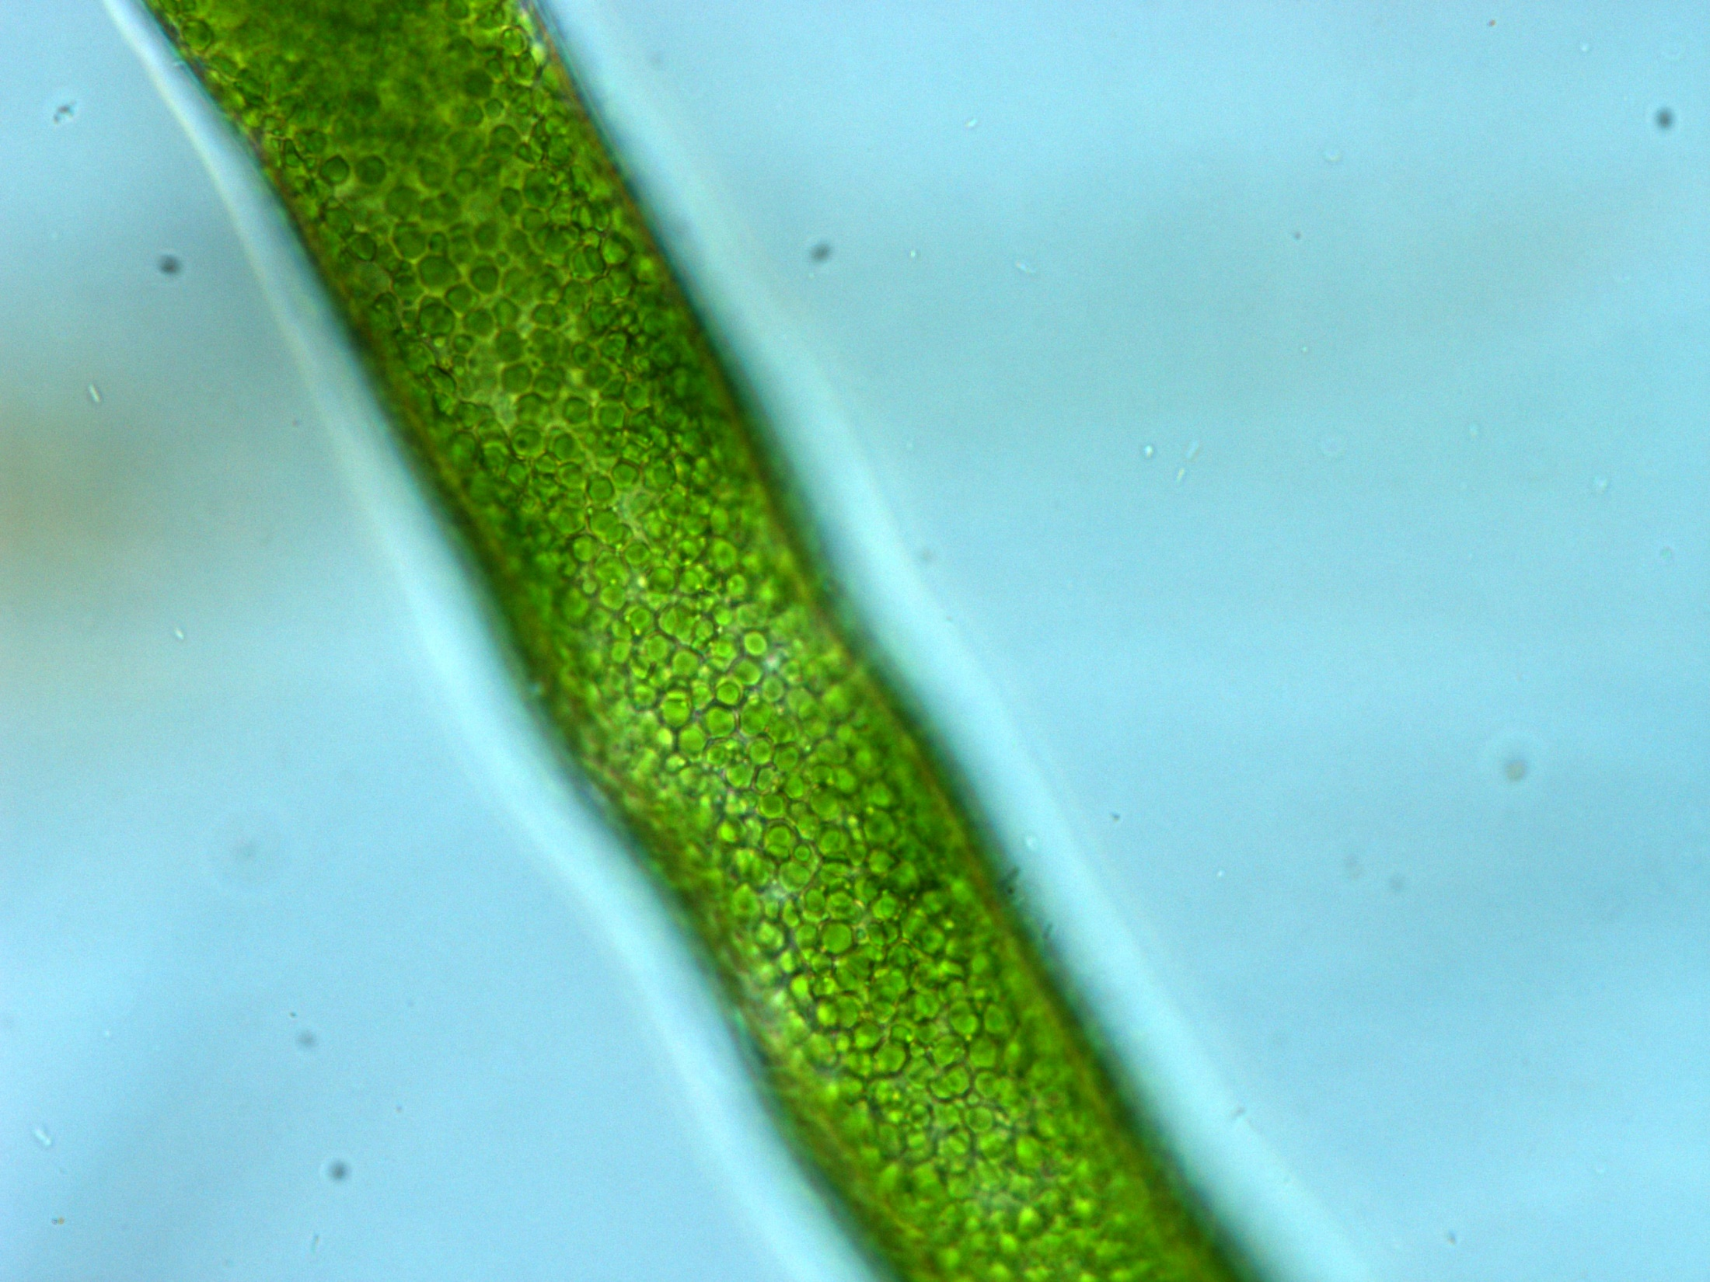
Vaucheria sp
Třída Xanthophyceae
Zvětšení 400x
Sterilní trubicovitý sifon

Slide 10
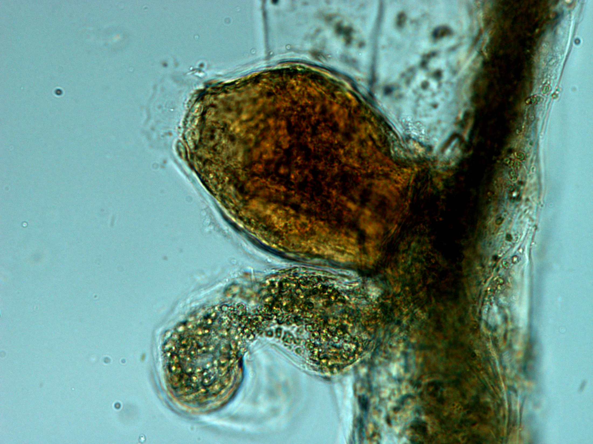
Vaucheria sp
Třída Xanthophyceae
Zvětšení 400x
Oogonium
a antheridium na trubicovitém sifonu
oogonium
antheridium

Slide 11
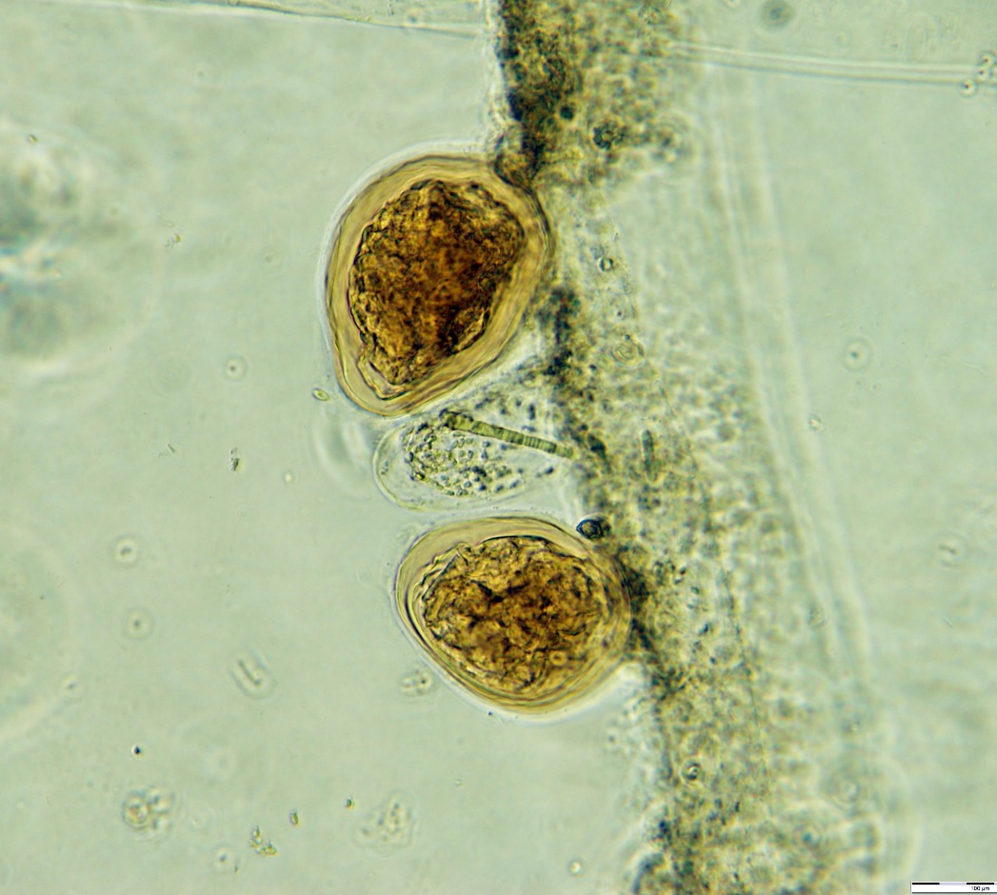
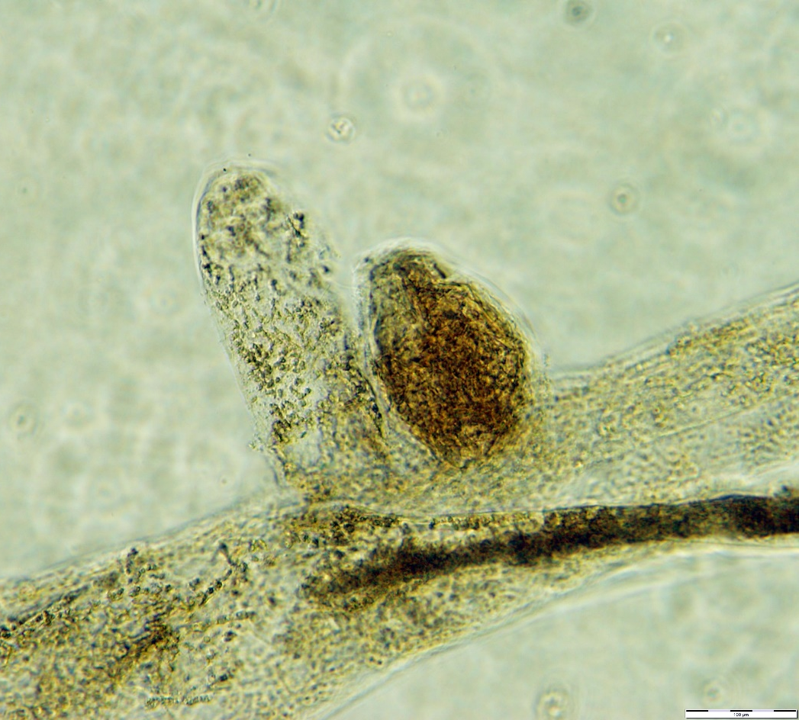
Vaucheria sp
Třída Xanthophyceae
Zvětšení 400x
Zralé antheridium

Slide 12

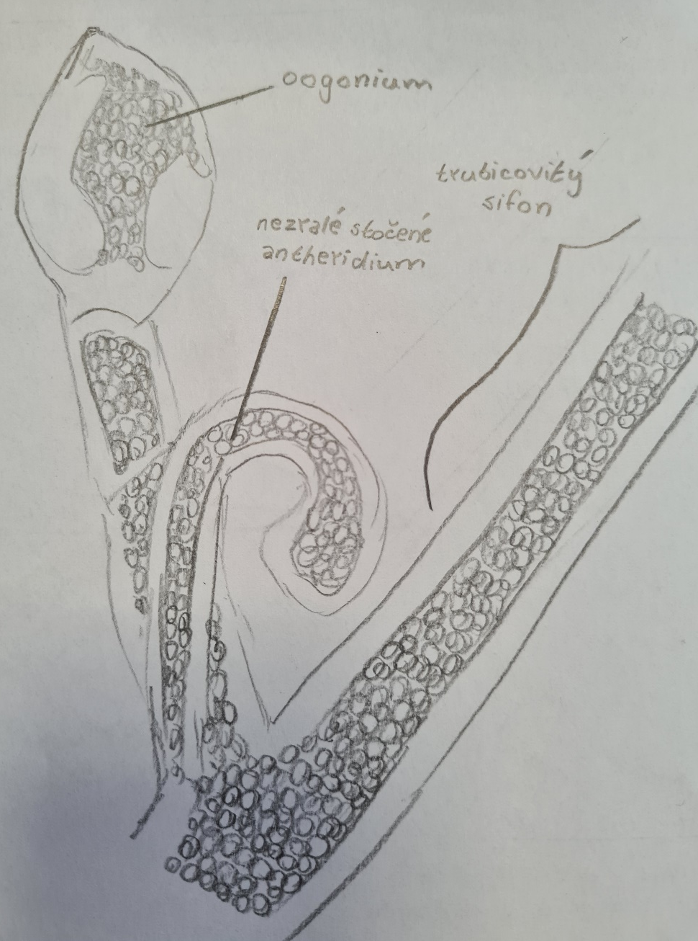

Slide 13
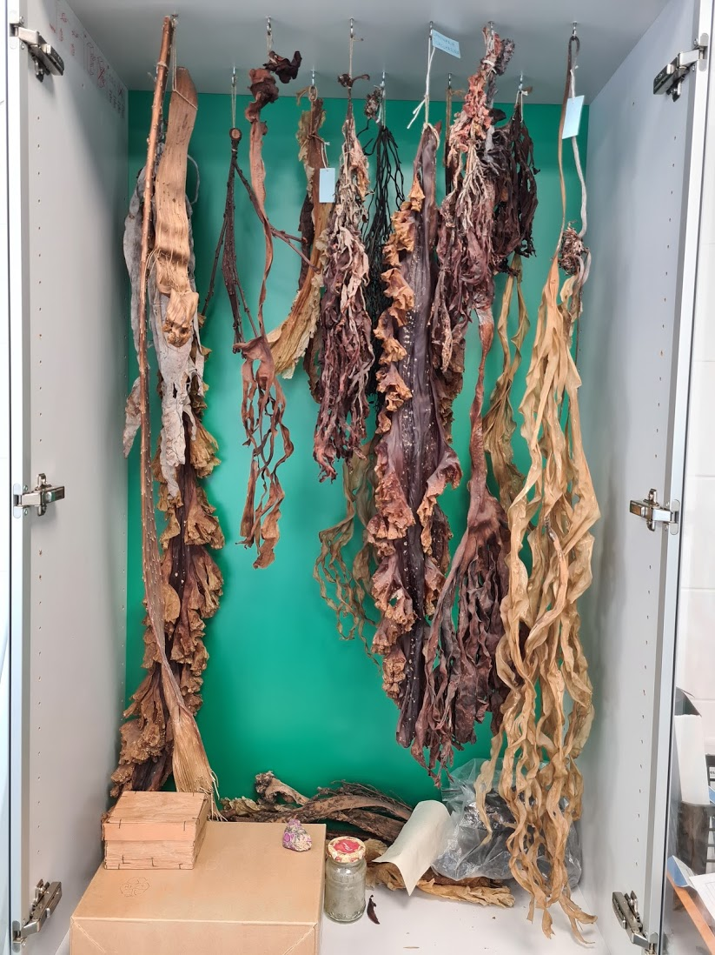
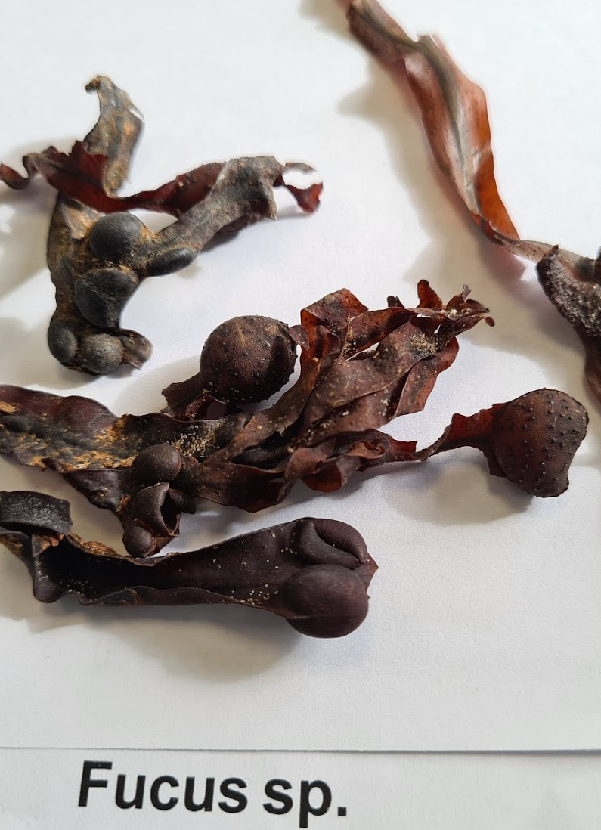
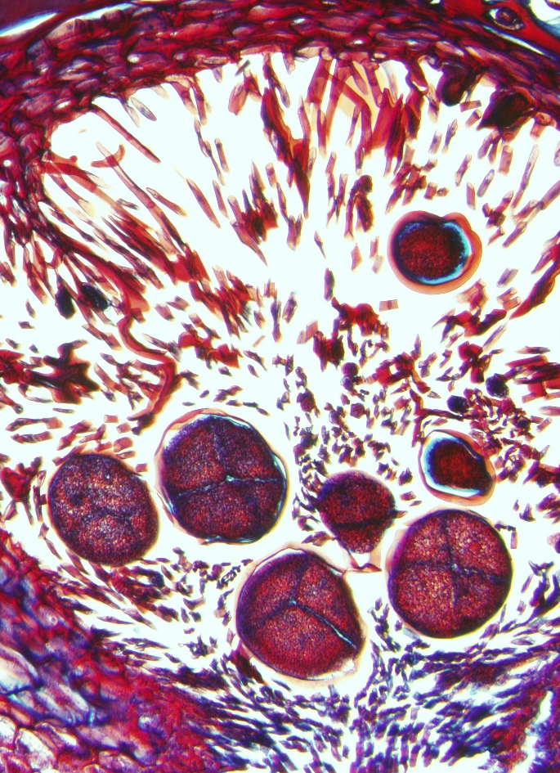
Třída Phaeophyceae - chaluhy

Slide 14

Fucus sp: řez konceptakulem
Třída Phaeophyceae
Zvětšení 40x
antheridium
oogonium

Slide 15
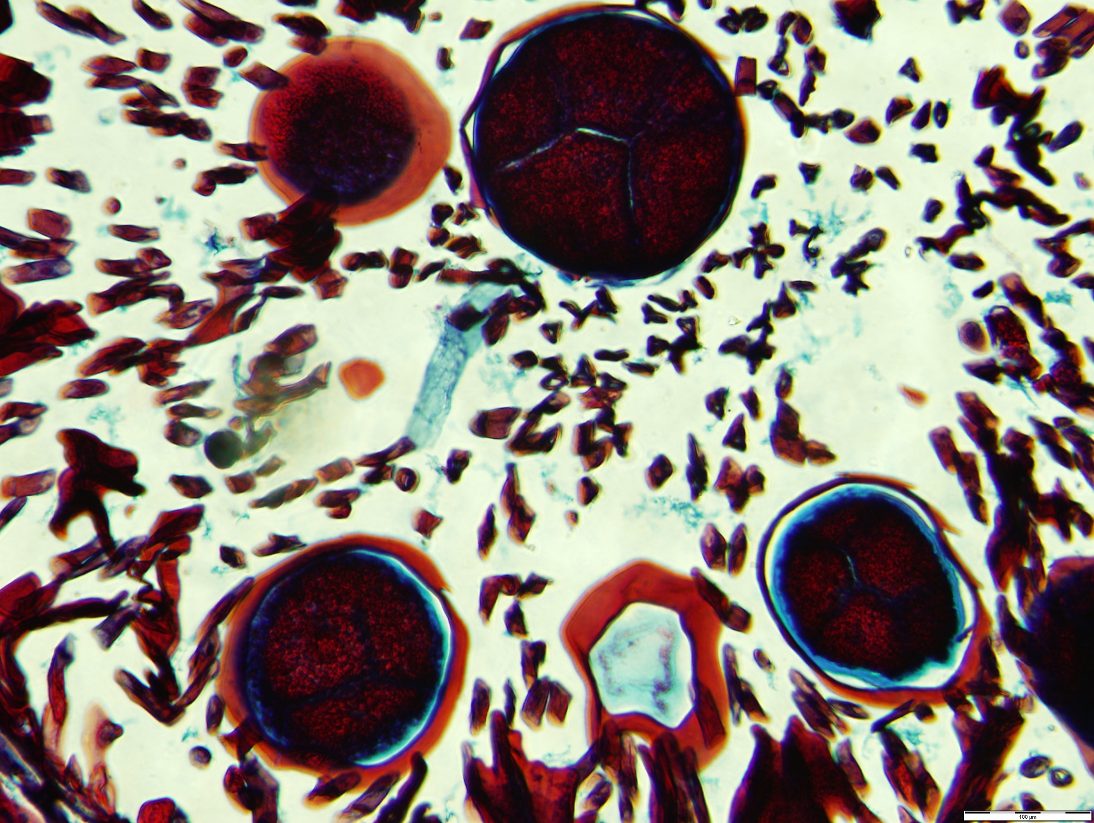
Fucus sp: řez konceptakulem, detail oogonií
Třída Phaeophyceae
Zvětšení 100x

Slide 16

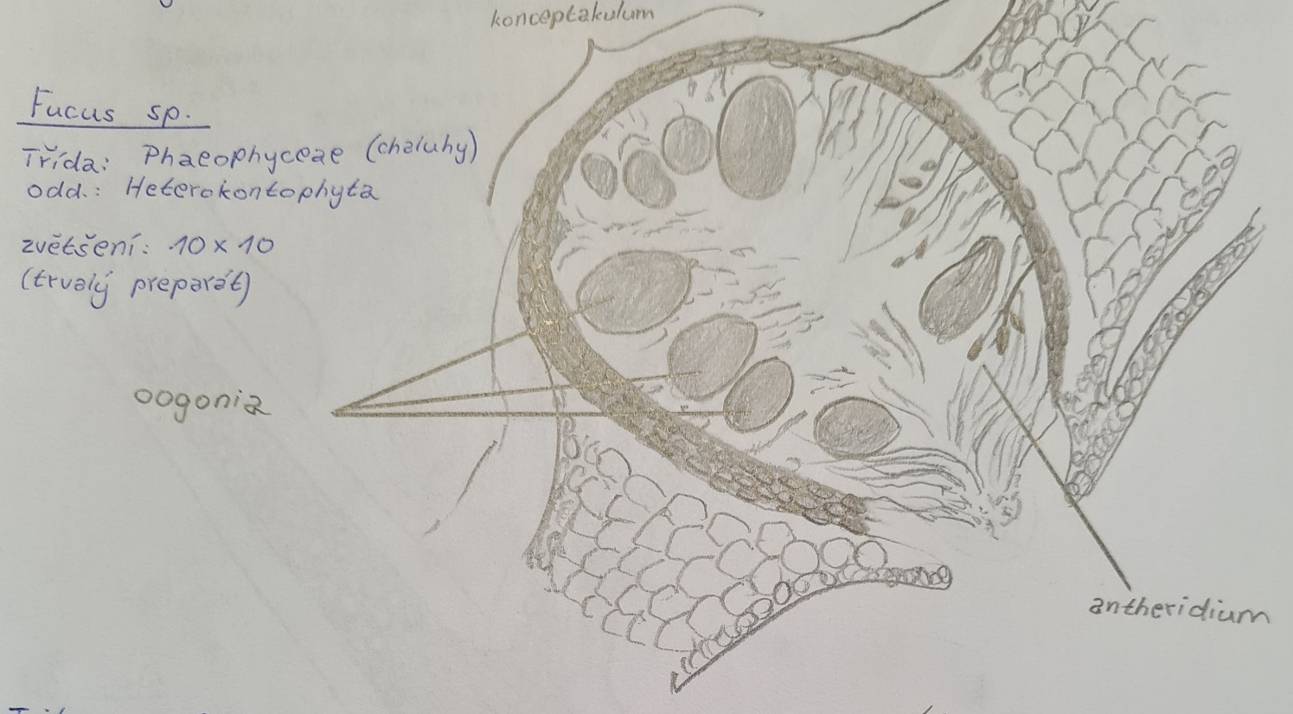

Slide 17

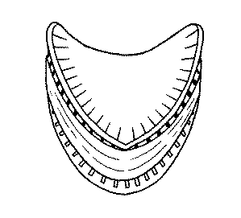

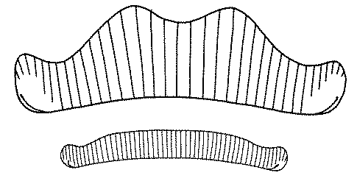
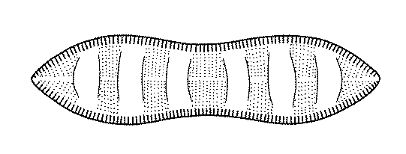
Bacillariophyceae: rozsivky
Jednobuněčné
Převážně vodní
Žijící jednotlivé či v koloniích
Dvoudílná křemitá frustula
Diatotepin
Polymer SiO₂
Hnědé chloroplasty
Chlorofyly a, c₁,c₂,c₃
Xanthofyly - fukoxantin,
Chrysolaminaran, olej
Diktyozomy –produkce slizu a polysacharidů
Pleuronematický bičík - gamety
Diplontní životní cyklus
Diatomit (křemelina)

Slide 18
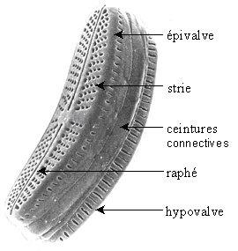
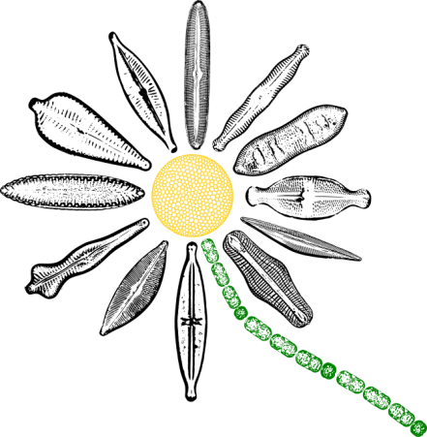
Morfologie
Epithéka (valva)
Schránka- frustula
Epithéka
Hypothéka
Valva
Pleura
Raphe
Striae/Strie
Radiálně souměrné – Centrické
Dvoustraně souměrné – Penátní
striae
Ss
pleura
raphe
hypothéka

Slide 19
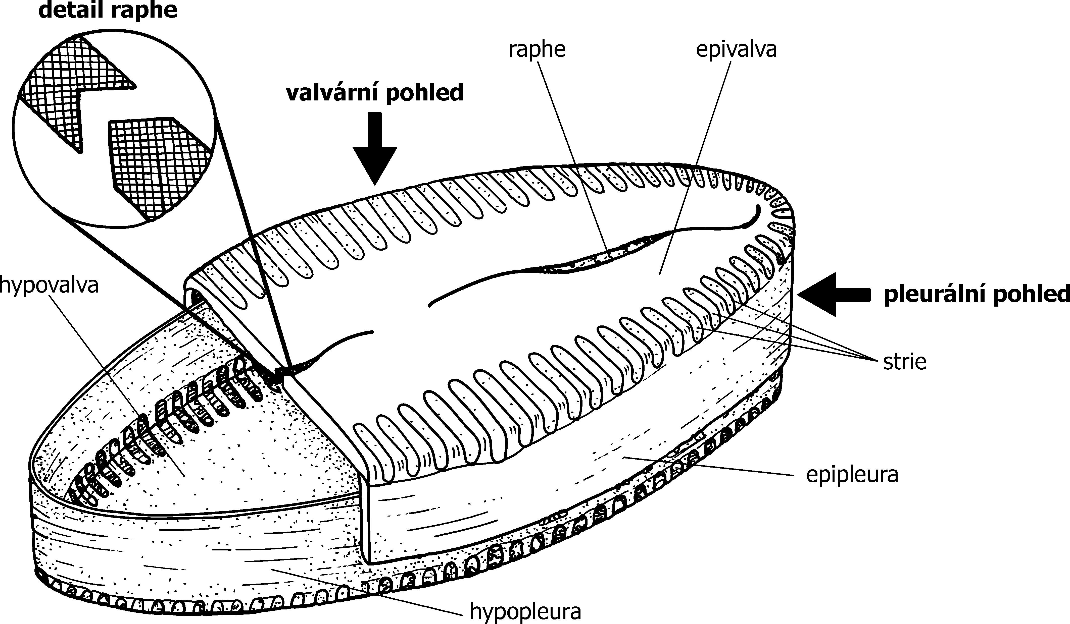

Slide 20
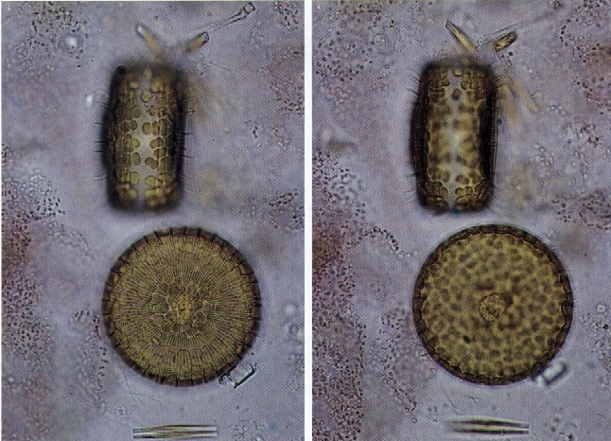
Centrická rozsivka
Pleurální
pohled
Valvární
pohled
Stephanodiscus sp.

Slide 21
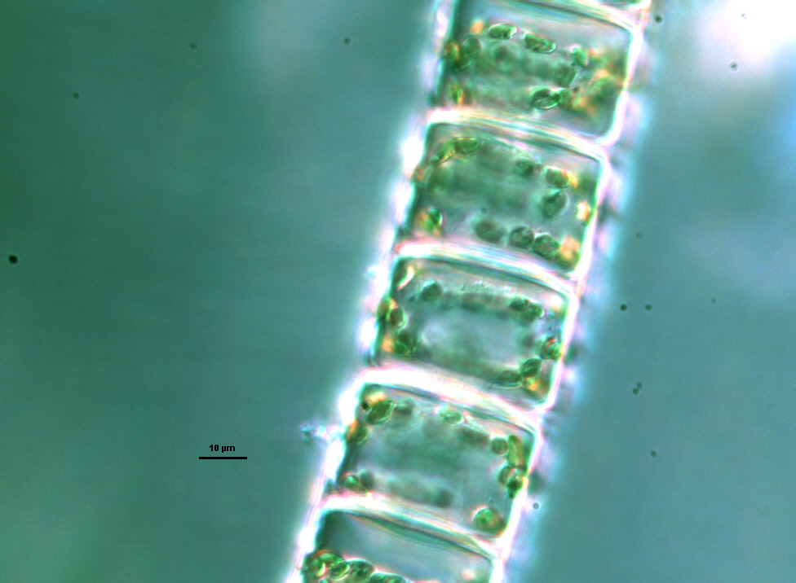
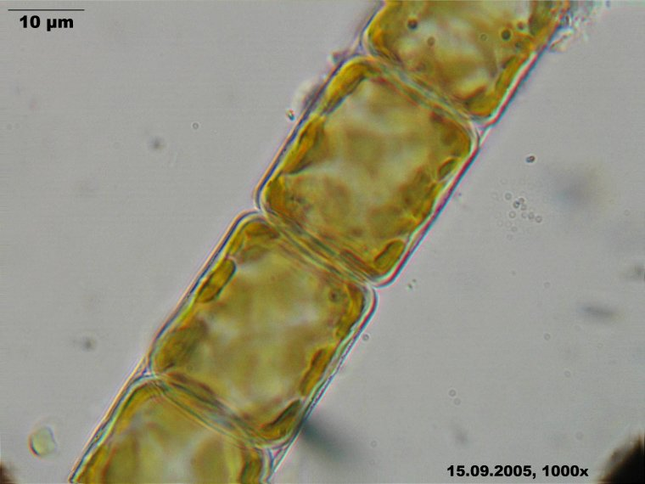
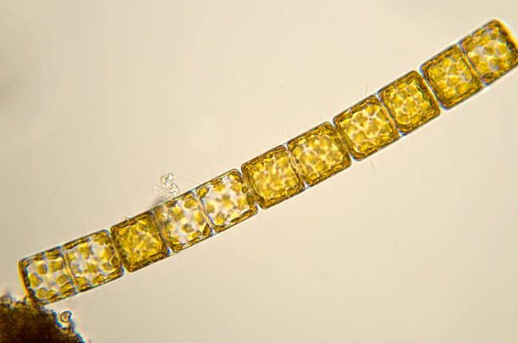
Odd.: Heterokontophyta Třída: Bacillariophyceae
Melosira sp.
Kreslíme z nativního preparátu, kolonie z pleurálního pohledu
© orig. Uher B.

Slide 22
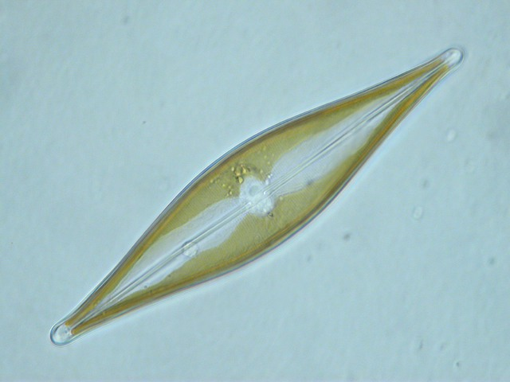
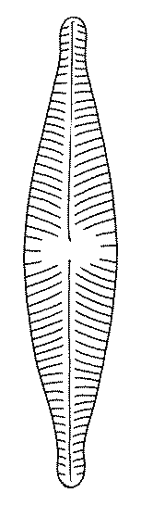
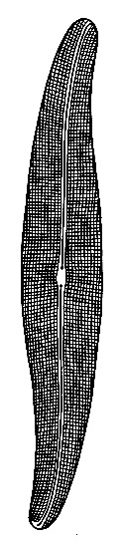
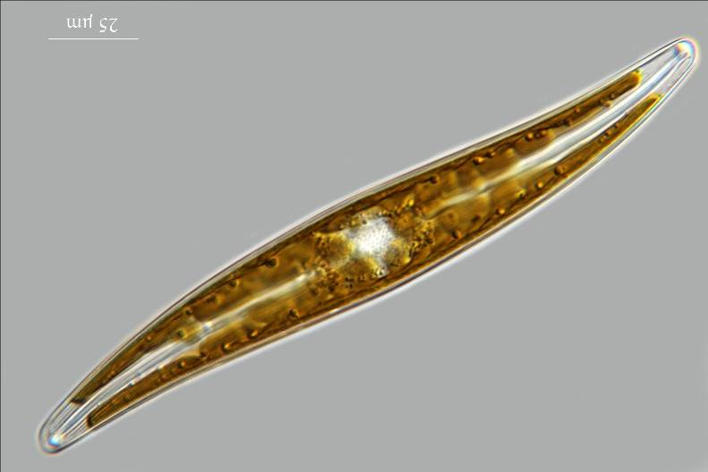
3 povinné rozsivky
Melosira
Navicula
Gyrosigma

Slide 23

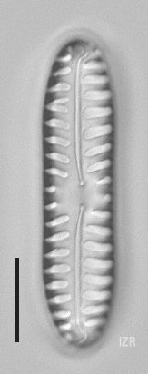
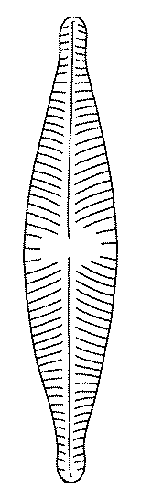
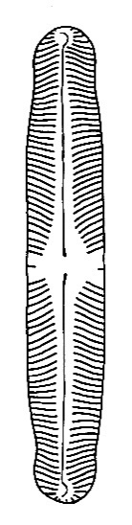

Navicula sp.
Pinnularia sp.

Slide 24
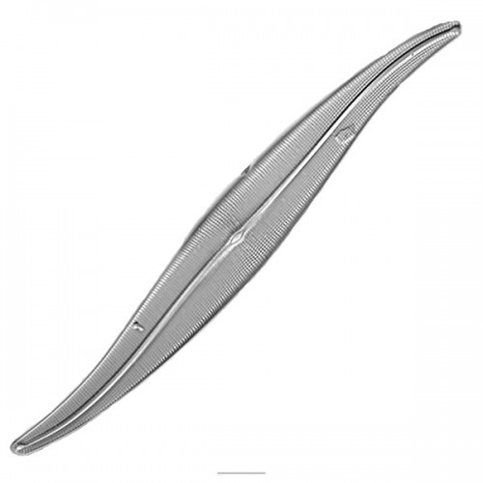

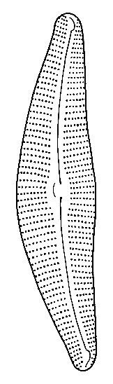
Cymbella sp.
Gyrosigma sp.

Slide 25
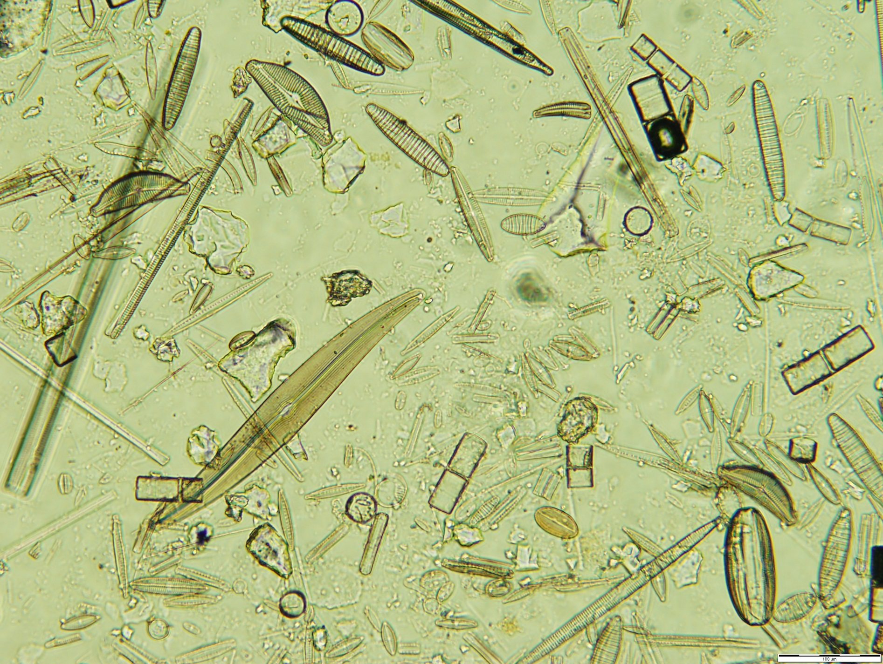
Pohled na trvalý preparát

Slide 26

Pokud kreslíte živou rozsivku u které jsou vidět chloroplasty (nativní preparát): napište zvětšení 400x
V případě prázdné schránky (trvalý preparát nebo perokresba): zvětšení 1000x
Popsat můžete chloroplasty
Popsat můžete raphe a strie
strie
raphe

Slide 27
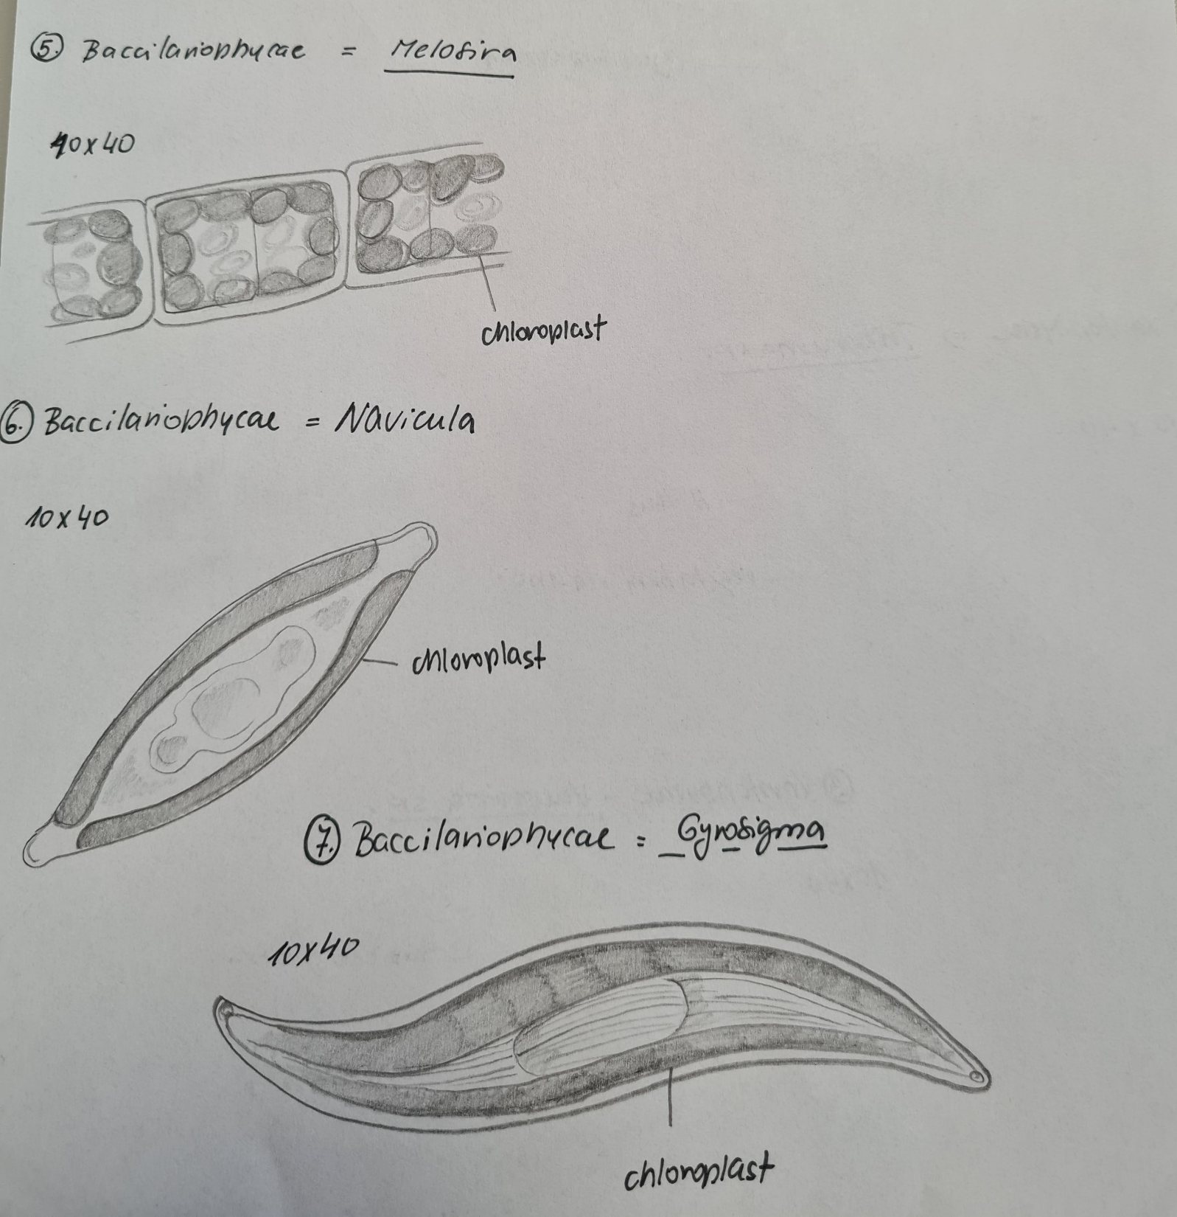

Slide 28
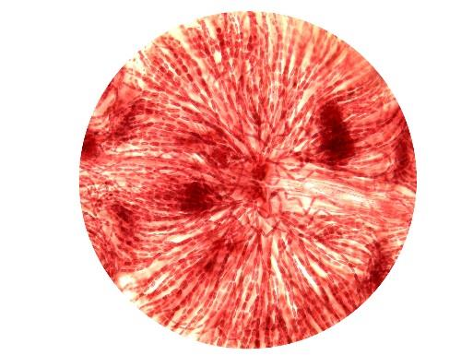
Oddělení Rhodophyta
Třída Rhodophyceae
Buněčná stěna - polygalaktany (agar, karagen)
Kalcifikace buněčné stěny
Rhodomorfin - glykoprotein
Chlorofyl a, d
Xanthofyly
Fykobilizomy
Florideový škrob
Floridozid - sacharid, osmoregulace
Žádné bičíky!
Potravinářský, farmaceutický průmysl

Slide 29
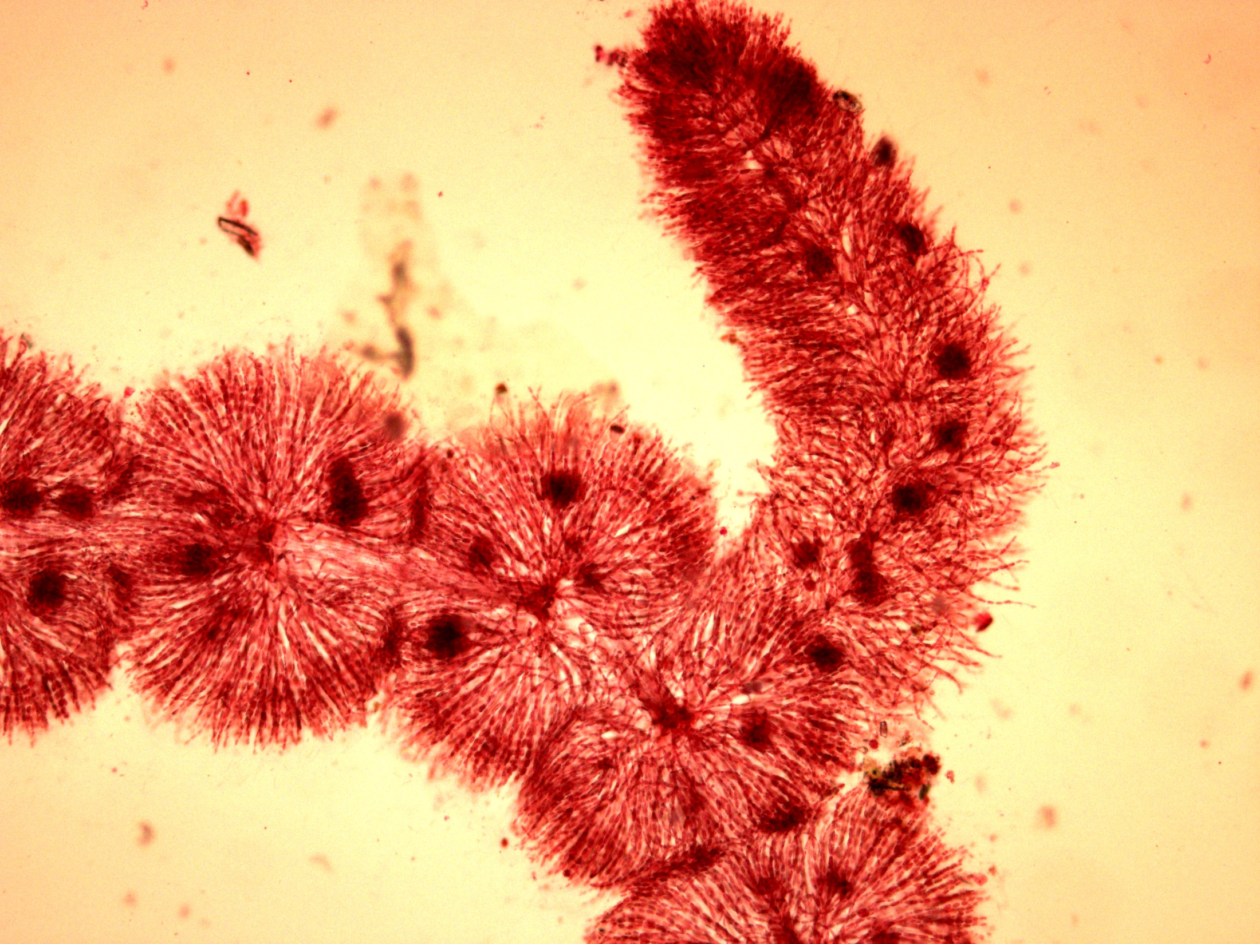
Batrachospermum moniliforme
Třída Rhodophyceae
Zvětšení 40x
cystokarp
internodium
nodus

Slide 30
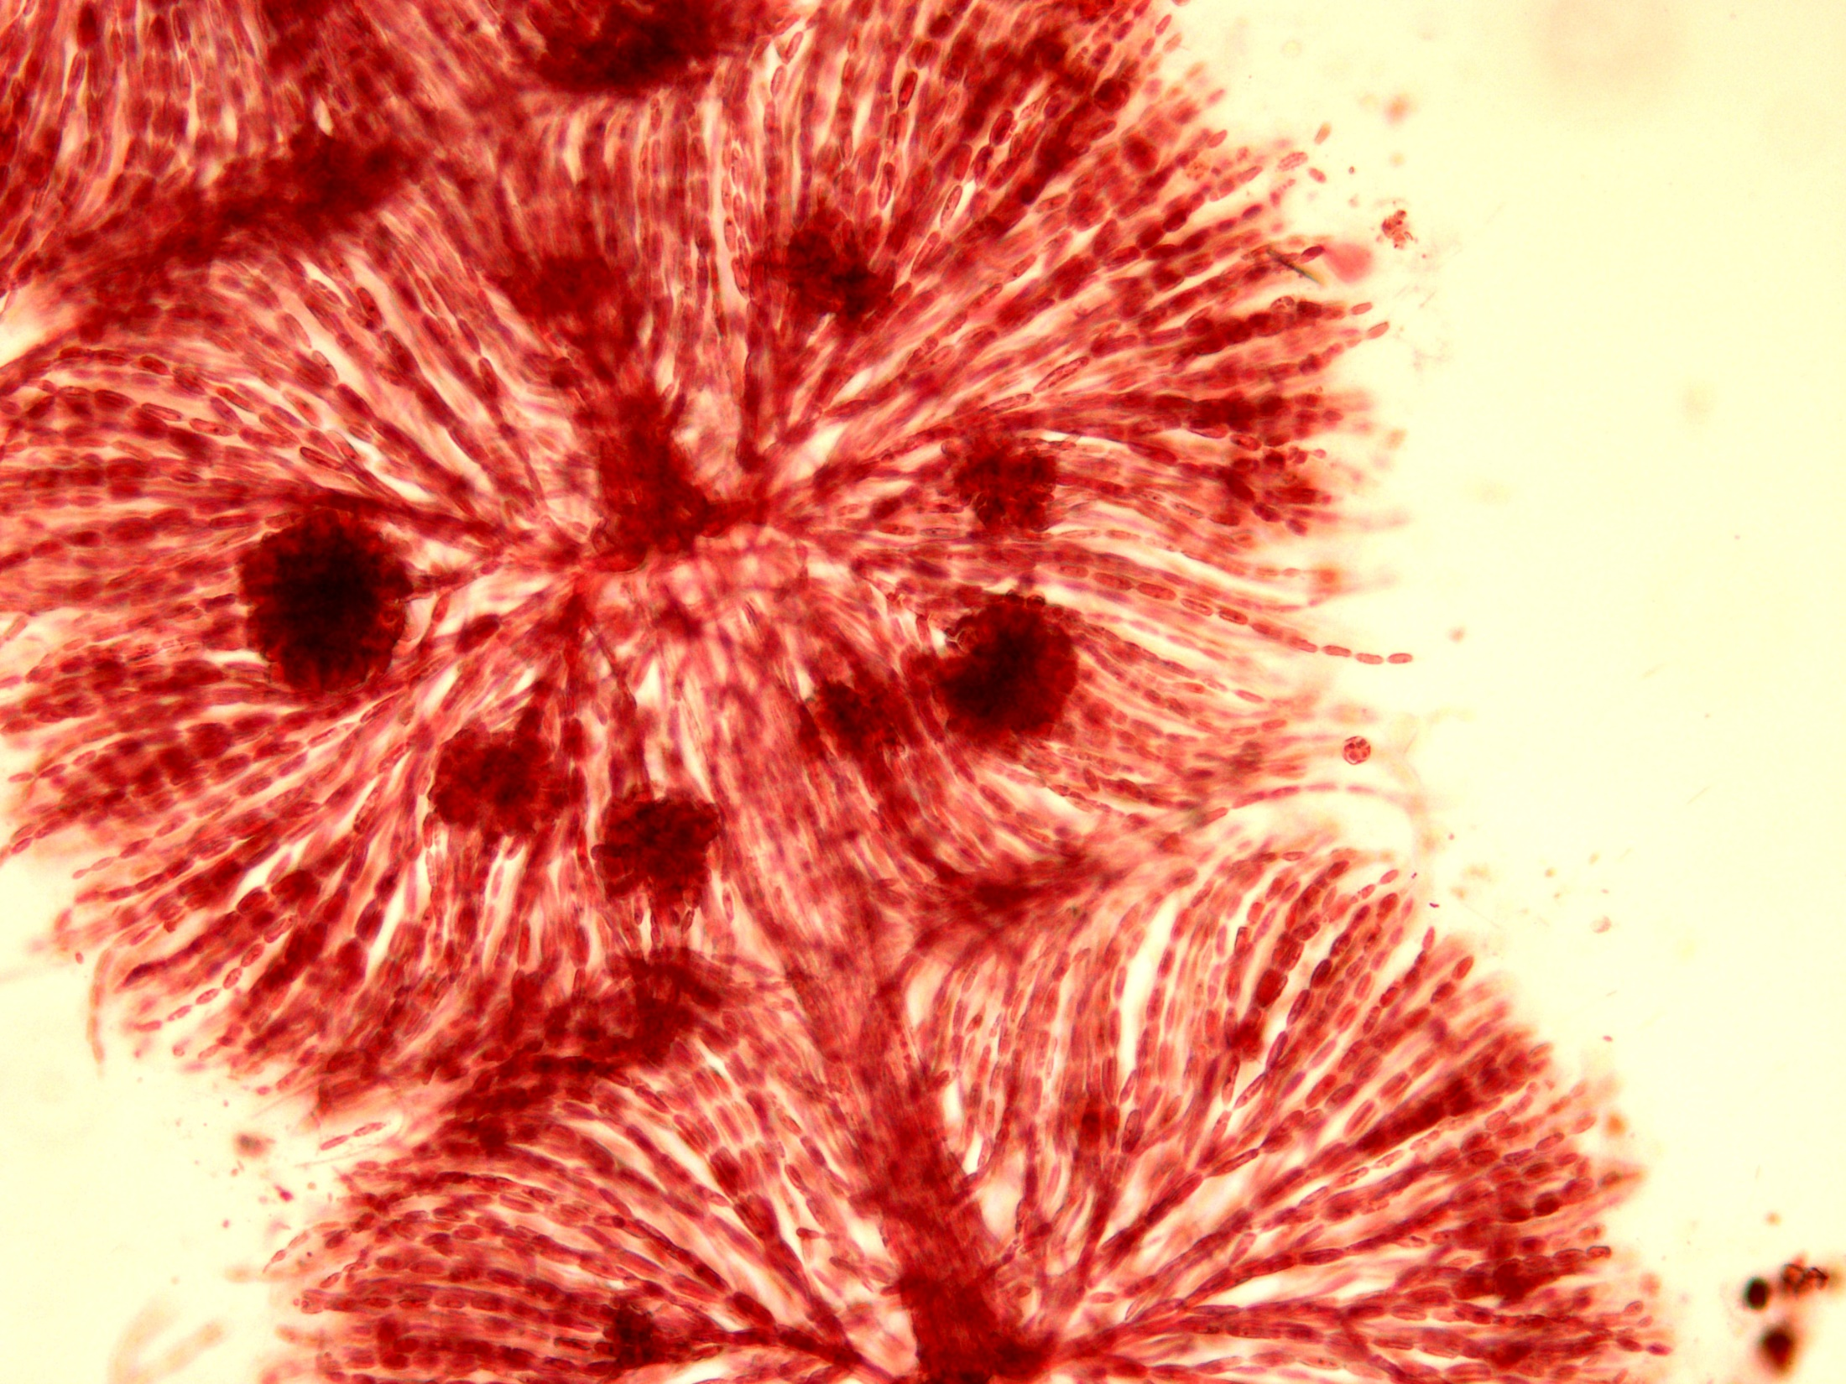
Batrachospermum moniliforme
Třída Rhodophyceae
Zvětšení 100x

Slide 31
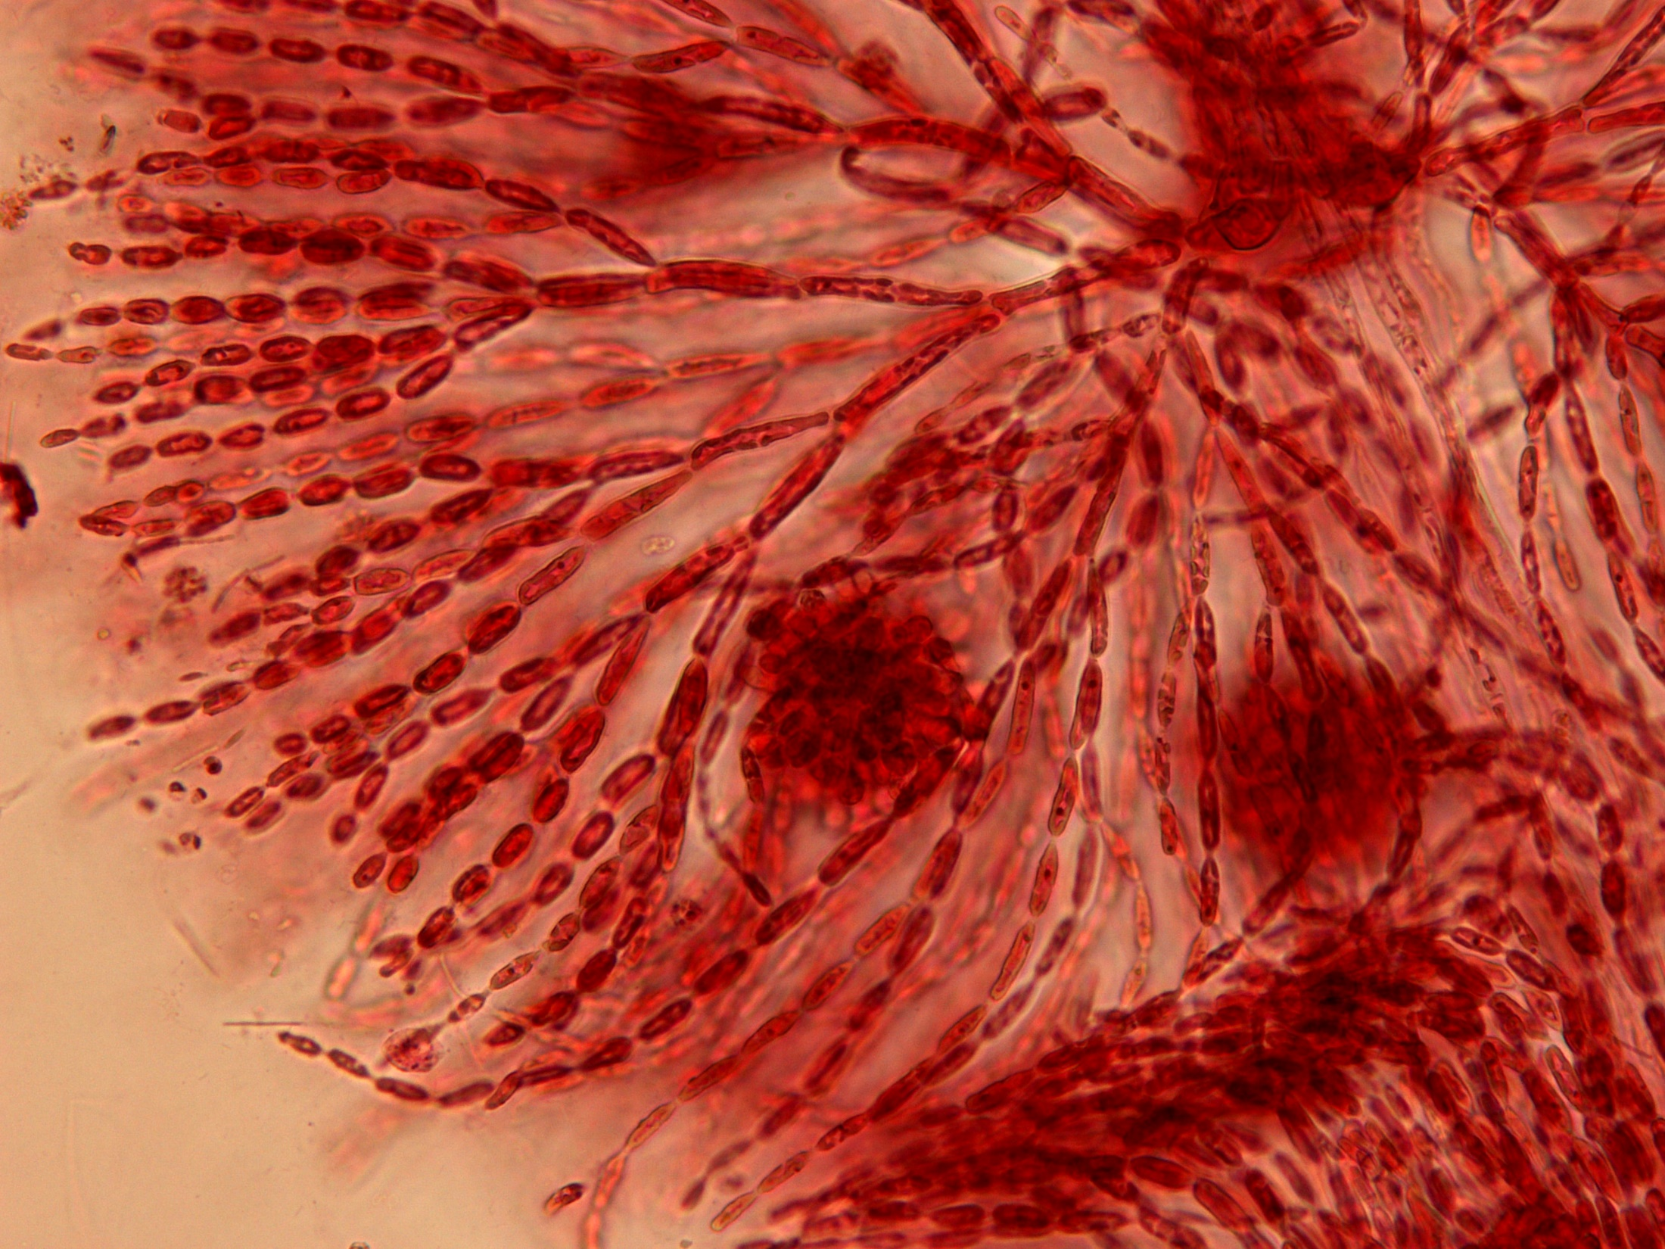
Batrachospermum moniliforme
Třída Rhodophyceae
Zvětšení 400x

Slide 32
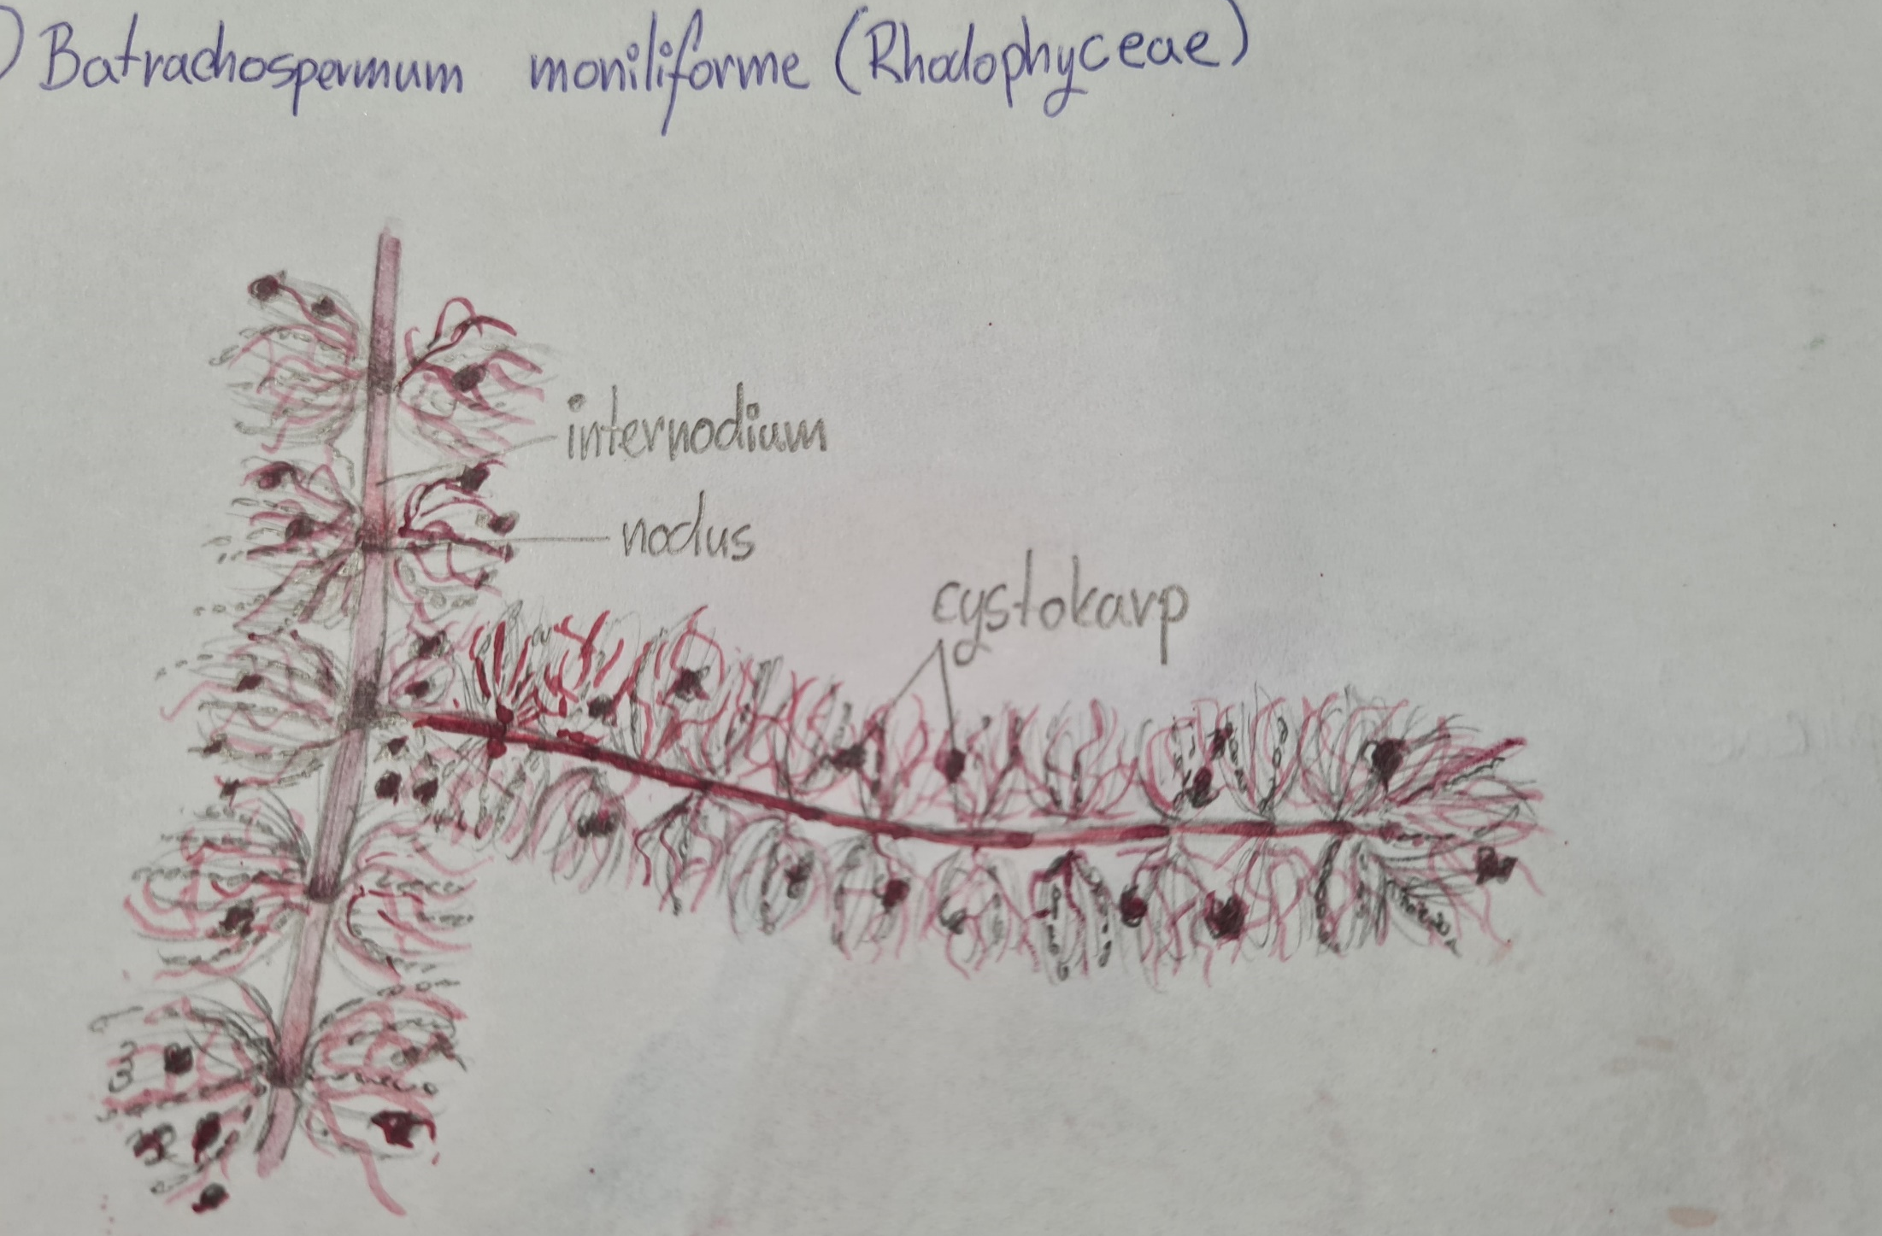

Slide 33
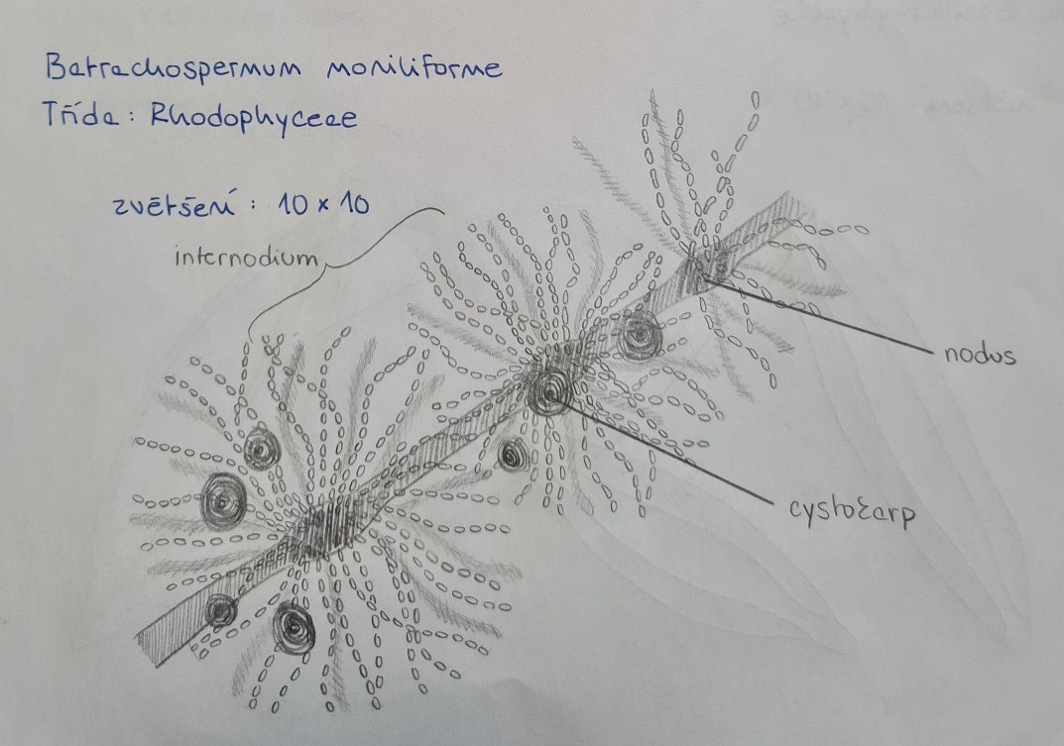
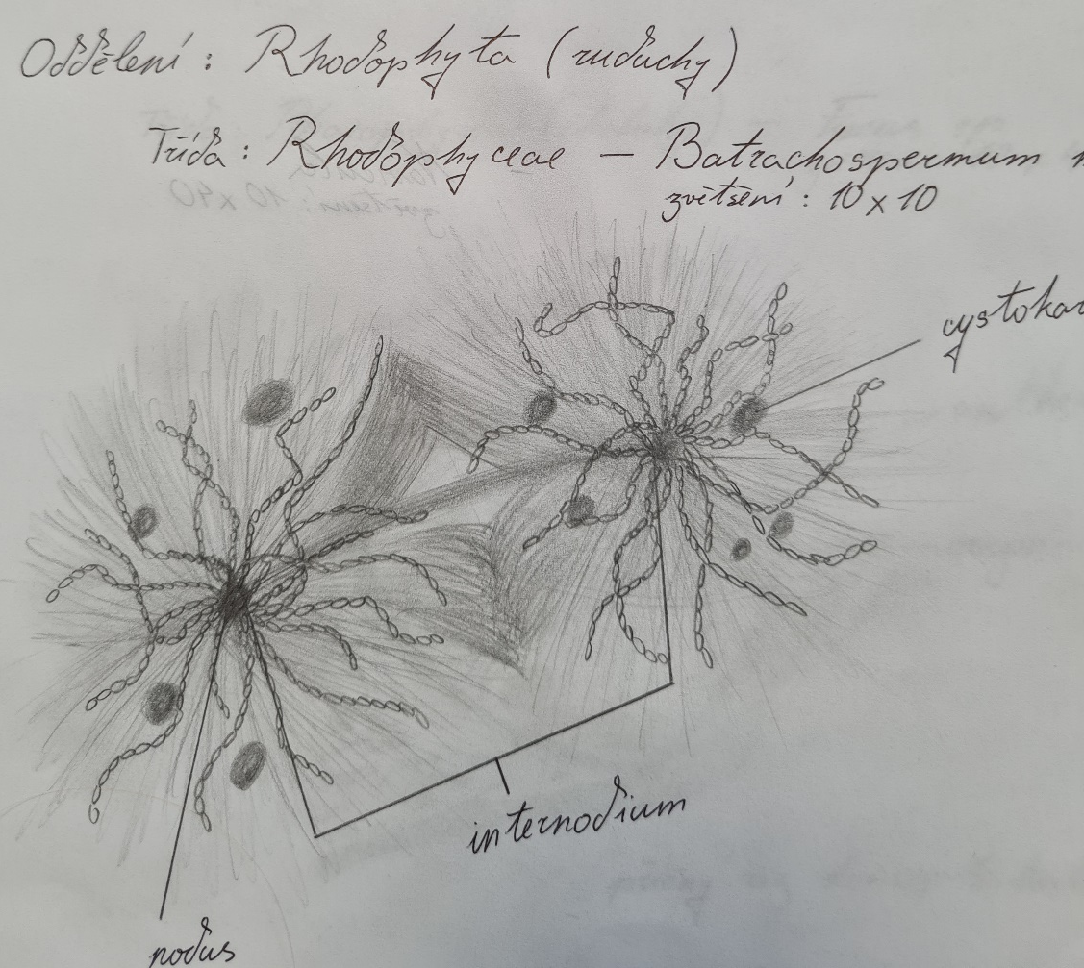

Slide 34


Objekty
odd.: Heterokontophyta
třídy: Chrysophyceae (zlativky): Hydrurus foetidus (kapsální stélka, vegetativní buňky)
(u rodu Hydrurus ideálně nakreslit oba obrázky- zvětšení 100x i 400x)
Xanthophyceae (různobrvky): Tribonema sp. (vegetativní vlákno, H-kus)
Vaucheria sp. (trubicovitý sifon, oogonium, antheridium. Je jedno, který obrázek zakreslíte, jestli nezralé stočené antheridium nebo zralé vzpřímené antheridium.
Phaeophyceae (chaluhy): Fucus sp. – příčný řez konceptakulem (konceptakulum, oogonium, antheridium)
Bacillariophyceae (rozsivky): Melosira, Navicula, Gyrosigma
odd.: Rhodophyta (ruduchy)
třída: Rhodophyceae: Batrachospermum moniliforme (internodium, nodus, cystokarp)

